Slide 1

Русский язык, 3 класс
Личный сайт http://shkolnayastrana.ucoz.ua
Интерактивный тренажёр
Определение падежа имени существительного
Курипко Ольга Анатольевна ОШ №150 г. Донецк 2015
Notes:
Уважаемые коллеги и дорогие ребята! Переход между слайдами осуществляется по кувшинке. Удачи!

Slide 2
Дорогой друг!
Предлагаю тебе проверить, как ты умеешь определять падежи имени существительного.
Чтобы увидеть задание, жми на цаплю.
Ставь вопросы к именам существительным и нажимай на соответствующий падеж.
Если ответ правильный, то цвет падежа изменится, а в центре болота ты увидишь рыбку, которая радуется вместе с тобой.
Если падеж определён неверно, цапля съест лягушку, поэтому старайся делать правильный выбор.
Переход к следующему заданию осуществляется по кувшинке.
Желаю удачи!

Slide 3

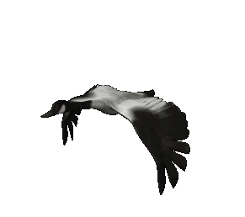









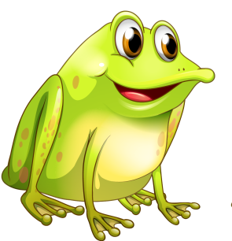


увидел цаплю
В.п.
И.п.
В.п.
Р.п.
Т.п.
Д.п.
П.п.

Slide 4
спряталась в камышах
П.п.
И.п.
В.п.
Р.п.
Т.п.
Д.п.
П.п.

Slide 5
плывёт рыбка
И.п.
И.п.
В.п.
Р.п.
Т.п.
Д.п.
П.п.

Slide 6
острым клювом
Т.п.
И.п.
В.п.
Р.п.
Т.п.
Д.п.
П.п.

Slide 7
плыл по реке
Д.п.
И.п.
В.п.
Р.п.
Т.п.
Д.п.
П.п.

Slide 8
из камышей
Р.п.
И.п.
В.п.
Р.п.
Т.п.
Д.п.
П.п.

Slide 9
над горизонтом
Т.п.
И.п.
В.п.
Р.п.
Т.п.
Д.п.
П.п.

Slide 10
смотрел на лягушку
В.п.
И.п.
В.п.
Р.п.
Т.п.
Д.п.
П.п.

Slide 11
спрятался от цапли
Р.п.
И.п.
В.п.
Р.п.
Т.п.
Д.п.
П.п.

Slide 12
поймал рыбку
В.п.
И.п.
В.п.
Р.п.
Т.п.
Д.п.
П.п.

Slide 13
уплыла под кувшинку
В.п.
И.п.
В.п.
Р.п.
Т.п.
Д.п.
П.п.

Slide 14
летали вокруг болота
Р.п.
И.п.
В.п.
Р.п.
Т.п.
Д.п.
П.п.

Slide 15
подплыла к берегу
Д.п.
И.п.
В.п.
Р.п.
Т.п.
Д.п.
П.п.

Slide 16
кружили над болотом
Т.п.
И.п.
В.п.
Р.п.
Т.п.
Д.п.
П.п.

Slide 17
плескалась на реке
П.п.
И.п.
В.п.
Р.п.
Т.п.
Д.п.
П.п.

Slide 18
СПАСИБО!

Slide 19
Источники
http://images.onlinelabels.com/images/clip-art/leland_mcinnes/leland_mcinnes_Water_Lily.png
http://img-fotki.yandex.ru/get/6711/181450557.91/0_afecb_9b9db8a6_orig.gif
http://smiles24.ru/data/smiles/anime-pticy-455.gif
http://priroda.inc.ru/animation/riba/15110.gif
http://img-fotki.yandex.ru/get/9224/47407354.c89/0_12be96_b0314627_orig.jpg
https://img-fotki.yandex.ru/get/9364/134091466.a9/0_c2ca6_22ee9a18_S

